Slide 1





企業整合研究中心
Enterprise Integration Research Center, EIRC
簡報人：周棟祥 教授
資管系副主任 兼
企業整合研究中心(EIRC)主任

Slide 2


目錄
CONTENT
01
02
03
04
中心介紹
成員介绍
研究成果
願景與展望

Slide 3
01
中心介紹
企業整合研究中心（EIRC）
Enterprise Integration Research Center

Slide 4


設立系所中心之緣起
技術及職業教育法第四章第26條之條文：
技職校院專業科目或技術科目教師、專業及技術人員或專業及技術教師，每任教滿六年應至與技職校院合作機構或與任教領域有關之產業，進行至少半年以上與專業或技術有關之研習或研究。相關研習或研究之辦法，由中央主管機關定之。
(資料來源：技術及職業教育法)

Slide 5
中心宗旨
為因應產業需要與產學合作需求，因此中心自2018年起協助教師進行以下之工作，並自2022年起轉型成為管理學院級中心。
鏈結教師研發量，進行跨領域知識媒合
01
中心宗旨
05
產業政策發展與規劃諮詢
02
04
推廣教師的研究成果
進行標案的投標作業
03
媒合教師產業
進行產學合作人才培育

Slide 6

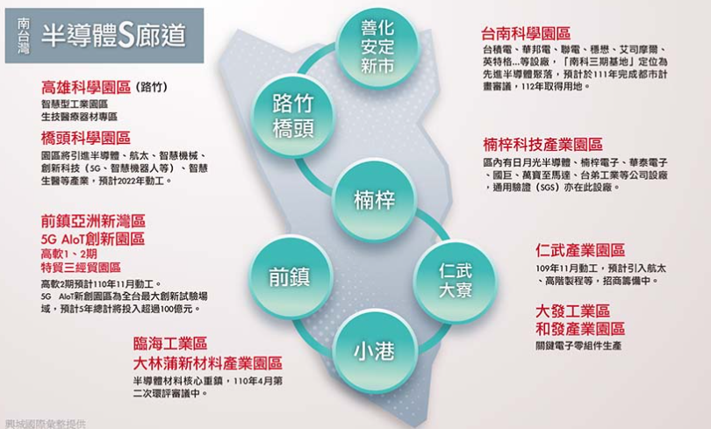
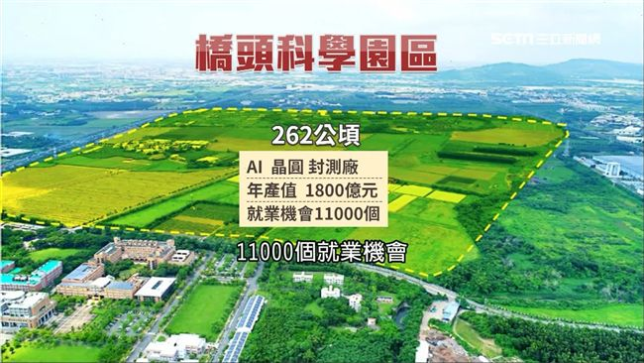
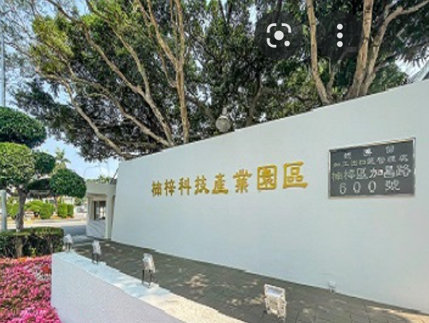

中心宗旨
除了為南部地區企業提供專業與實務之學研服務外，未來期待為三個園區之產業貢獻務實之研究能量。
高雄城市發展，近來在政府積極推動南科、路科與橋科、仁武產業園區、楠梓科技產業園區、亞灣區5GAIoT創意園區等形成的高科技S廊道開發計畫，將帶動中下游產業鏈群聚，除了將厚植高雄科技產業基礎，未來十年更將帶來數萬個工作機會，與超過2千億產值，將帶動南台灣科技產業鏈翻轉，也成為高雄都會蛻變轉型新契機。
(資料來源：自由時報)
橋頭科學園區
楠梓科技產業園區
01
03
橋頭科學園區串連台南科學園區、路竹科學園區、楠梓科技產業園區及亞灣5G AIoT創新園區，將發揮半導體產業鏈群聚效益，成為全台最完整的半導體產業聚落。
橋頭科學園區將重點引入半導體、航太、智慧機械、精準健康及AI軟體服務等五大創新產業，以引領在地產業升級、導向「AIoT」領域發展為方向。
(資料來源：高雄市政府透明市政成果網)
02
仁武產業園區
仁武產業園區以航太工業、精密製造、電子及機械產業為主,近期航太供應鏈「駐龍密」、「成新科技」、「科力航太」,以及汽車電子「元山科技」、半導體設備大「天正國際」等5家上市櫃公司進駐,高雄市長陳其邁也提及:仁武產業園區預計釋出6300職缺,創造242億年產值,也會帶動園區周邊生活機能需求。
(資料來源：聯合新聞網)

Slide 7
02
成員介紹
企業整合研究中心（EIRC）
Enterprise Integration Research Center

Slide 8
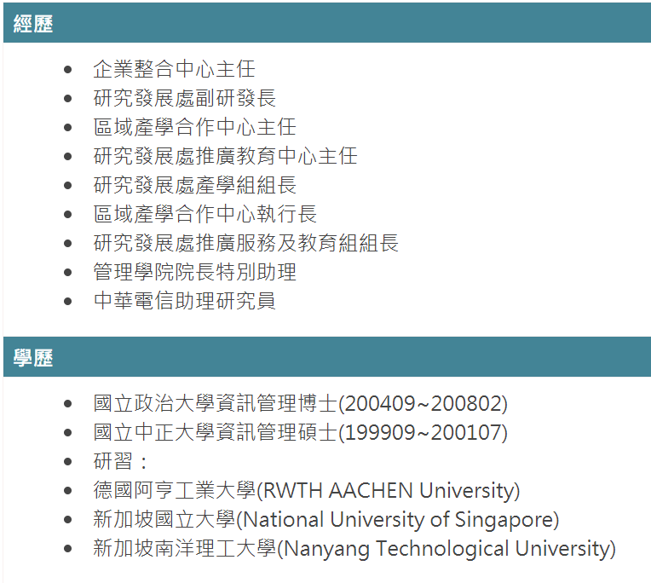
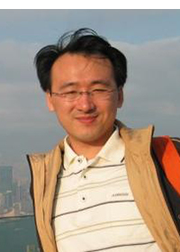

成員介紹-1
教育事業暨產品推廣處處長
管理學院副院長
周棟祥 教授
資管系副主任兼企業整合中心主任
服務科學、客戶關係管理、電信營運管理、電子商務、雲端行動服務、工業4.0、物聯網與大數據應用

Slide 9
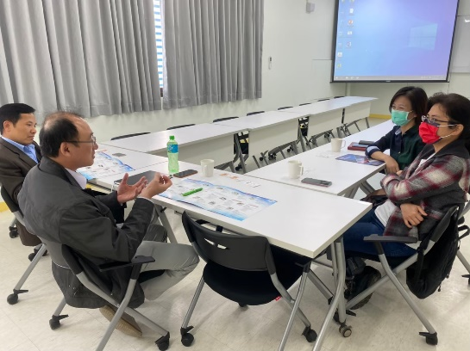
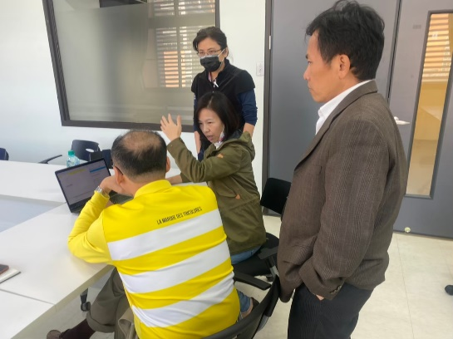
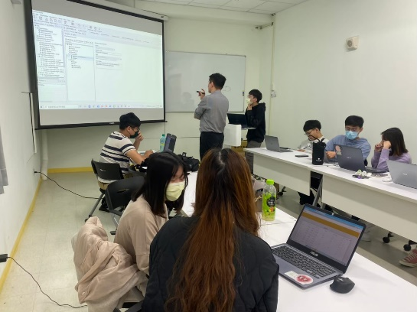
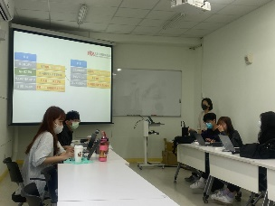
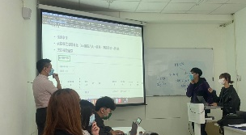
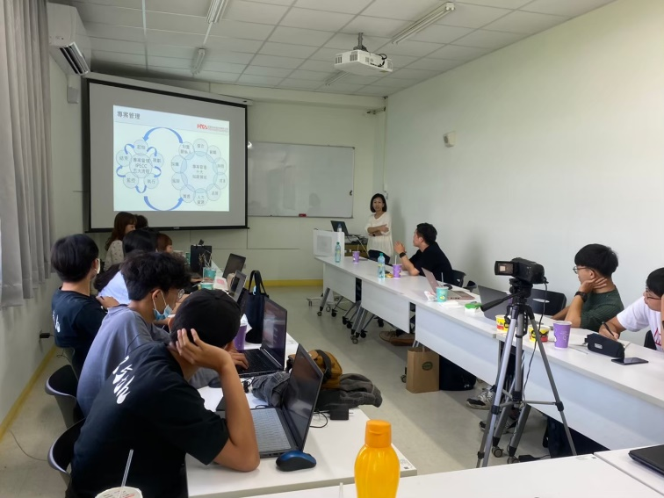
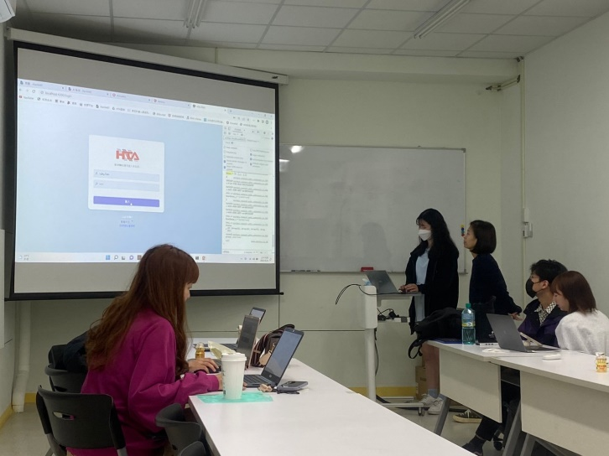
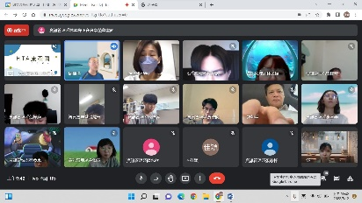
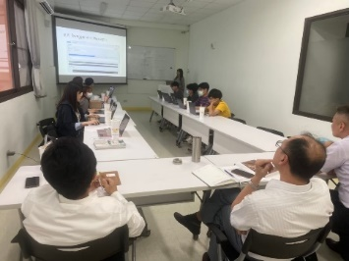
平時線上與線下會議

Slide 10
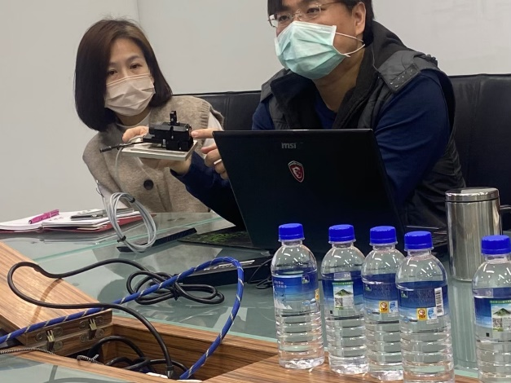
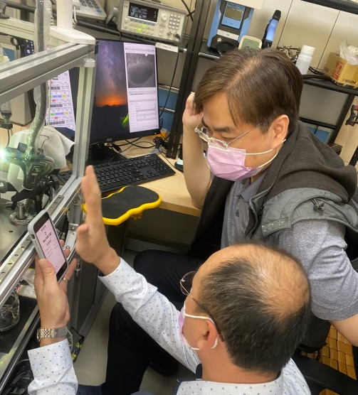
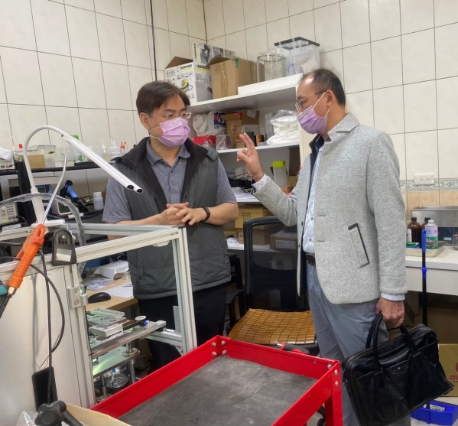
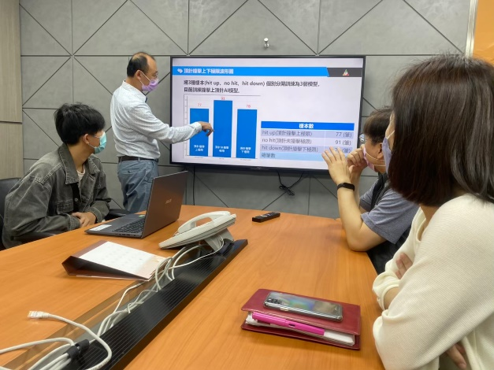
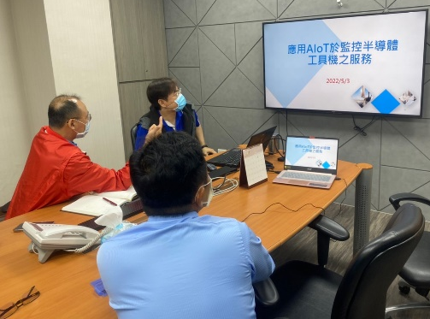
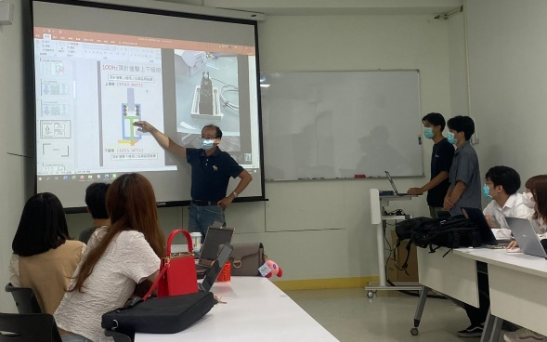
期中訪廠與進度會議

Slide 11
03
研究成果
企業整合研究中心（EIRC）
Enterprise Integration Research Center
11

Slide 12
科技部及大專生研究計畫列表
● 基於S-O-R觀點與機器學習探討純網銀使用者之行為意圖 (執行中)
● 智慧射出成型產學聯盟(2/3) (執行中)
2022年
2021年
● 智慧射出成型產學聯盟(1/3) (2021/02/01~2022/01/31)
● 以Advanced-RFM模型為基礎建立關聯式推薦系統-
以國際知名高爾夫品牌服飾為例 (2020/08/01~2021/07/31)
● 基於物件偵測技術之西瓜田產量分析平台 (2020/07/01~2021/02/28)
2020年
2019年
● 基於O2O模式探討設計思維對服務體驗與線下購買意圖之影響-
以臺灣餐飲業為例 (2019/08/01~2020/07/31)
2017年
● 利用服務設計發展創新商業模式-以台灣物聯網產業為例
(2017/08/01~2018/07/31)

Slide 13
產學計畫列表
● 基於精實管理研發智能專案服務系統(2022/02/01~2024/01/31，執行中)
● 應用AIoT於監控半導體工具機之服務(2022/01/01~2022/06/30)
2022年
● 建置智慧雲端服務研發中心二期(2021/10/01~2022/09/30)
● 基於工業4.0開發用於智慧製造業之監控系統服(2021/08/01~2022/07/31)
● 智能微服務專案管理架構建置(2021/04/01~2022/03/31)
2021年
2020年
● 規劃建置智慧雲端服務研發中心(2020/10/01~2021/09/30)
● Cloud AI Service Implementation Project (2019/11/01~2020/11/30)
● 雲端服務機房建置規劃計畫 (2019/08/01~2021/07/31)
● 在地服務創新創意計畫 (2019/07/01~2020/03/31)
2019年
● Cloud Production ICT Management Project (2018/12/01~2019/11/30)
● 網路開店與數位行銷O2O計畫 (2018/06/01~2018/12/31)
● 智能工廠倉儲管理計數器 (2018/06/14~2018/11/13)
2018年

Slide 14
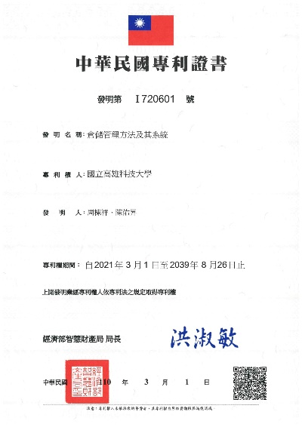
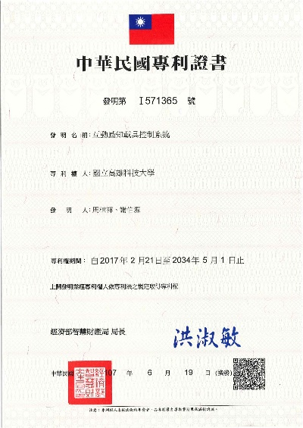
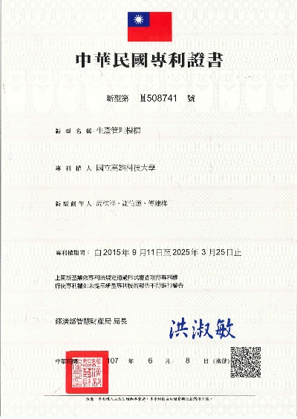
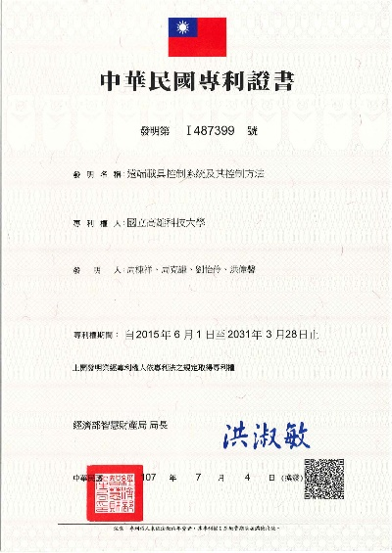
專利列表
● 倉儲管理方法及其系統
● 互動感知載具控制系統
● 生產管理機構
● 遠端載具控制系統及其控制方法
發明專利第
108130600 號
發明專利第
I571365號
新型專利第
M508741號
發明專利第
I487399號
倉儲管理方法
及其系統
互動感知載具
控制系統
生產管理機構
遠端載具控制系統
及其控制方法

Slide 15
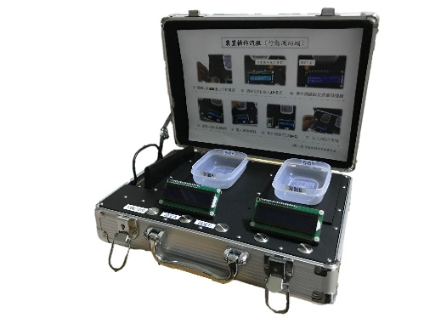
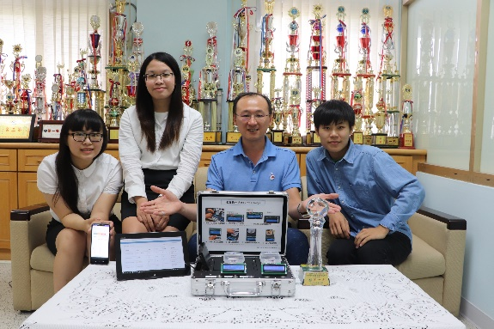
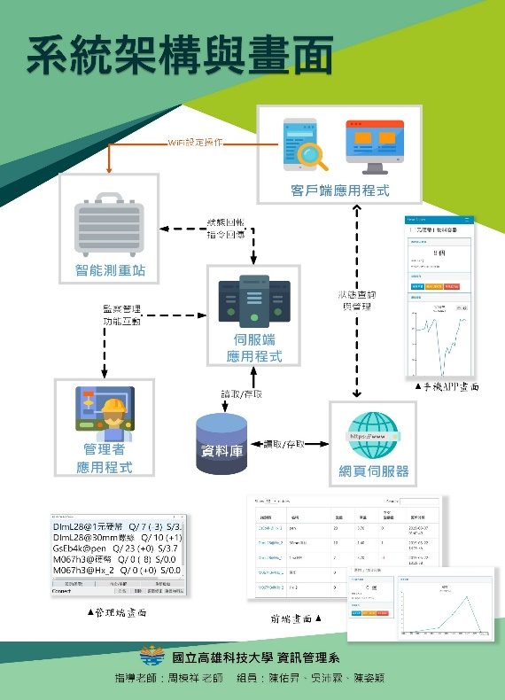
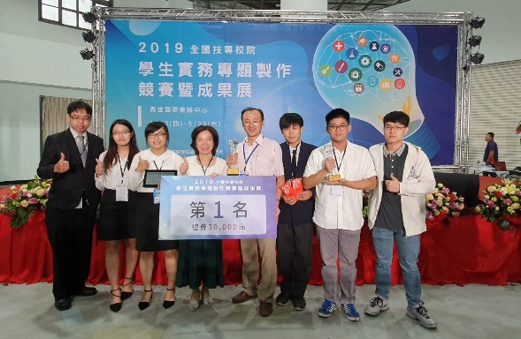
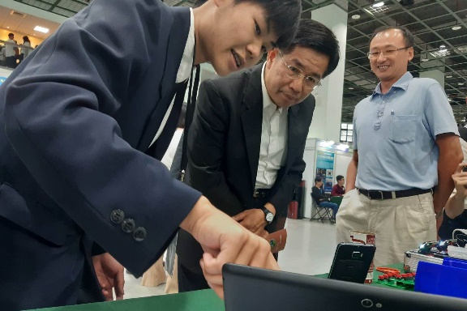
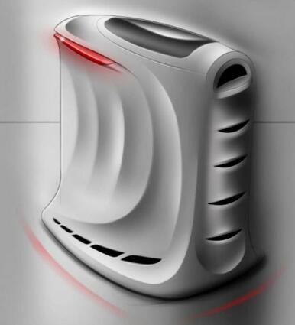
產學研究成果(一)
泛用型智能物料倉管服務
智能物料秤重機
榮獲全國第一名
成果展

Slide 16
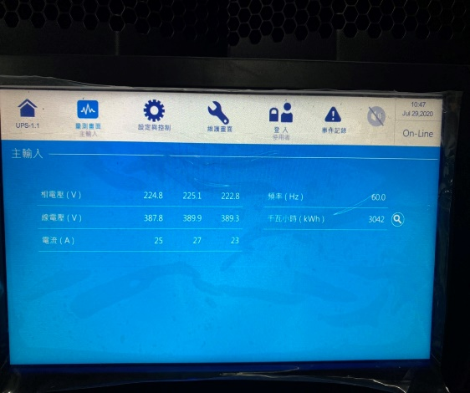
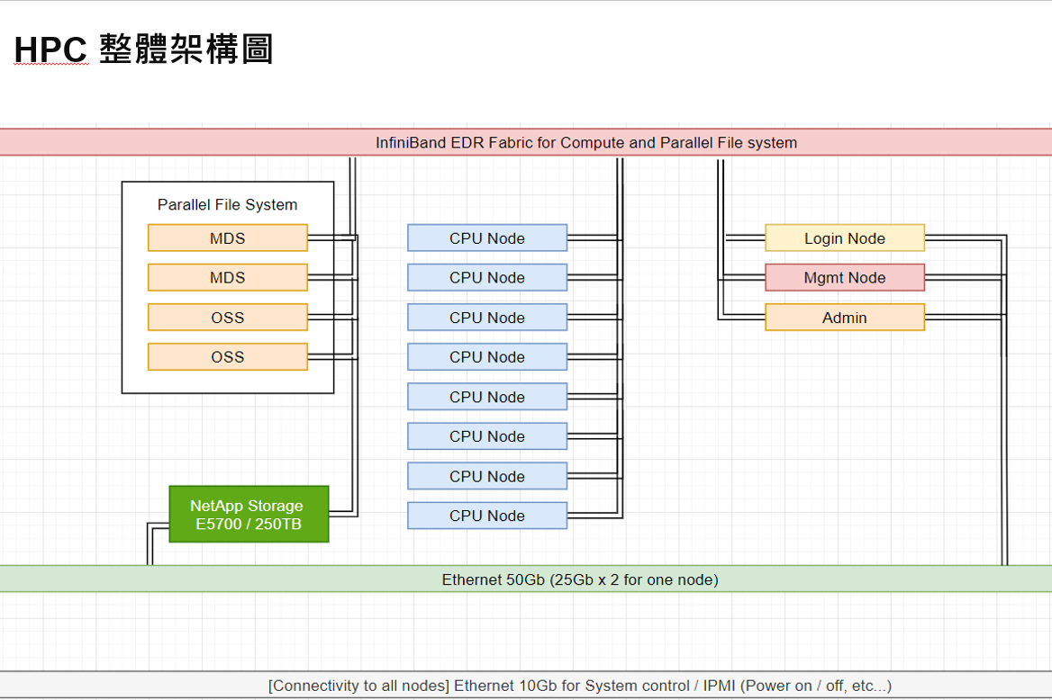
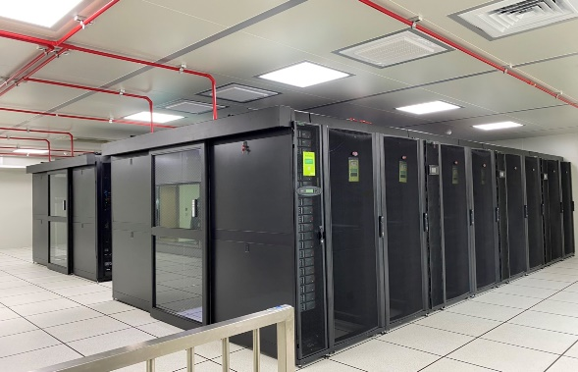
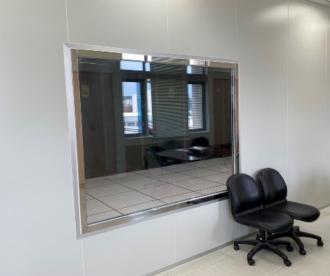
產學研究成果(二)
雲端服務機房建置規劃計畫
雲端機房

Slide 17
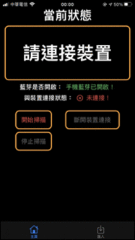
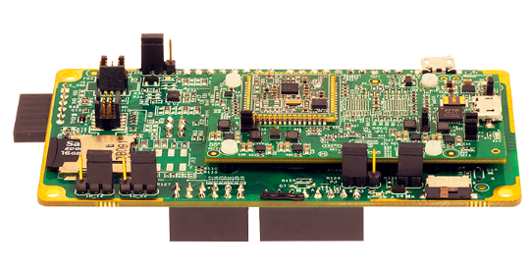
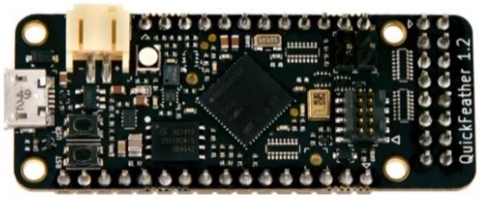
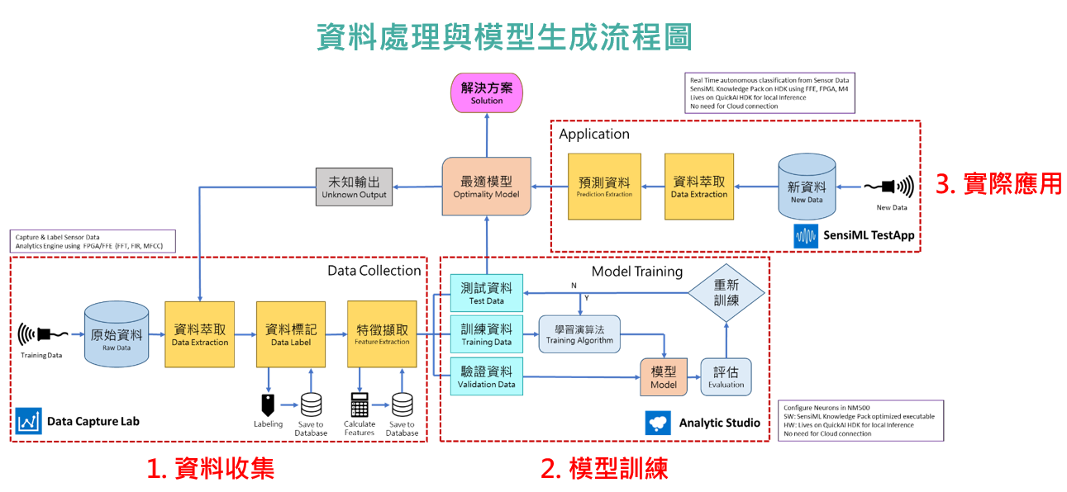
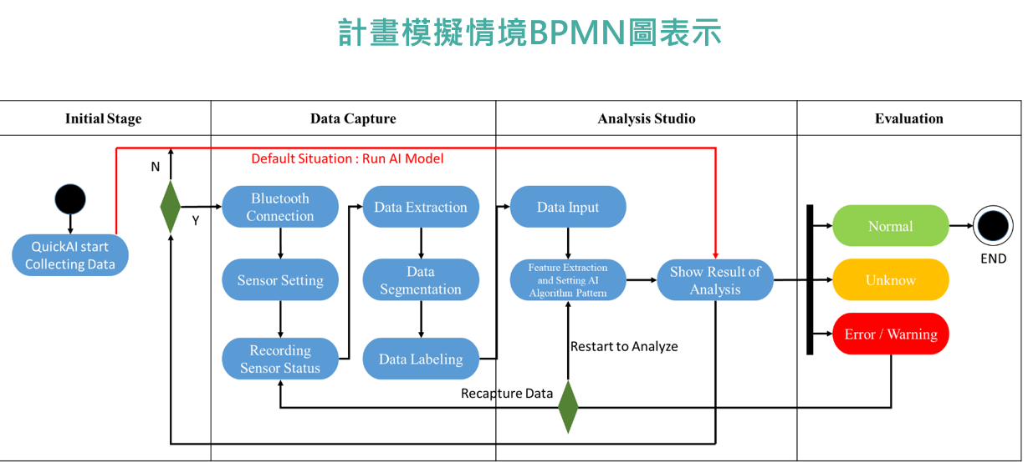
產學研究成果(三)
建置智慧型震動偵測物聯網服務系統
關鍵技術

Slide 18
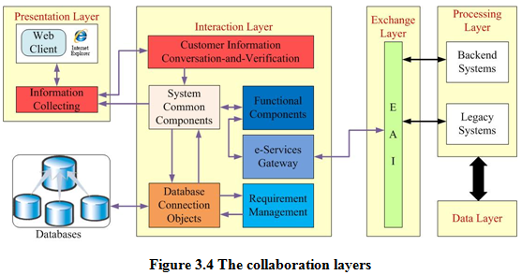
產學研究成果(四)
NGOSS-centric Framework of Telecommunication e-Services Enabling Business Process Management

Slide 19
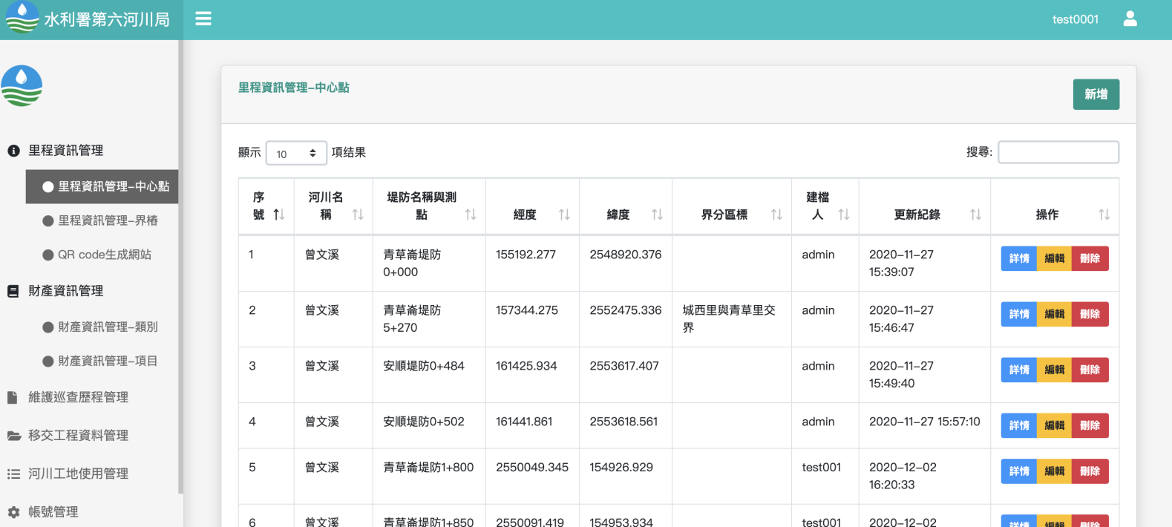
產學研究成果(五)
水利署河川局
☆ 左邊每⼀個⼤的主題都是⼀個資料表
• ⾥程是看該河流的紀錄、界樁、河岸
• 財產是看該公有財產是屬於哪個分區
• 維護巡查是看歷程維護紀錄
• 移交⼯程是看這項建案是交由誰處理
• 河川⼯地使⽤是看該段時間內是否有⼈使⽤
• 帳號管理則是看管理員資料

Slide 20
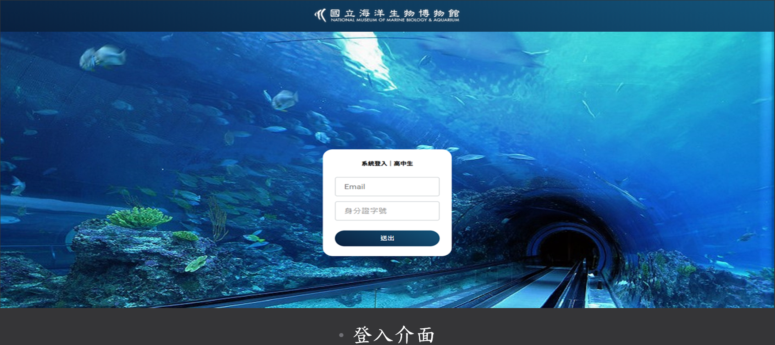
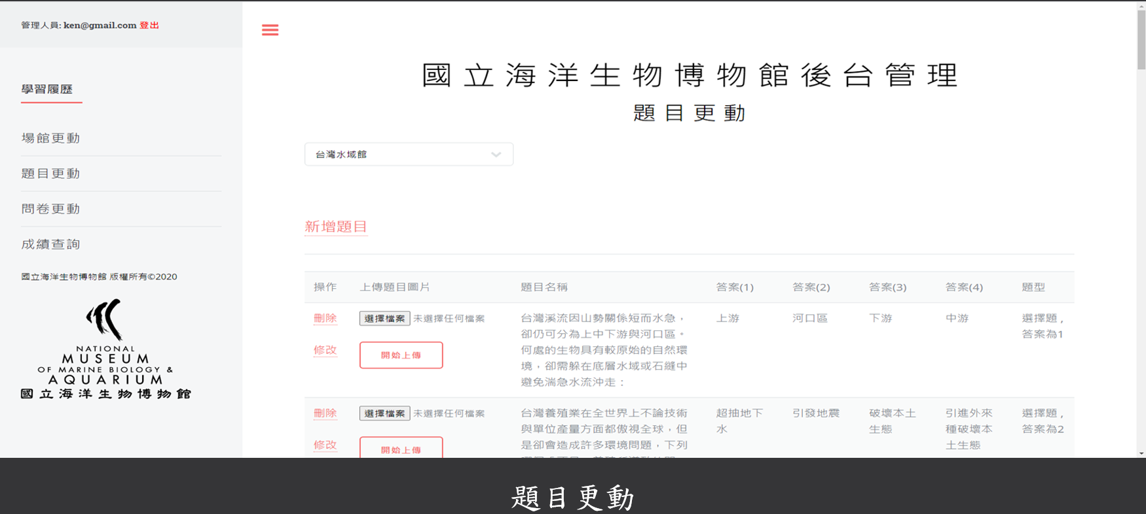
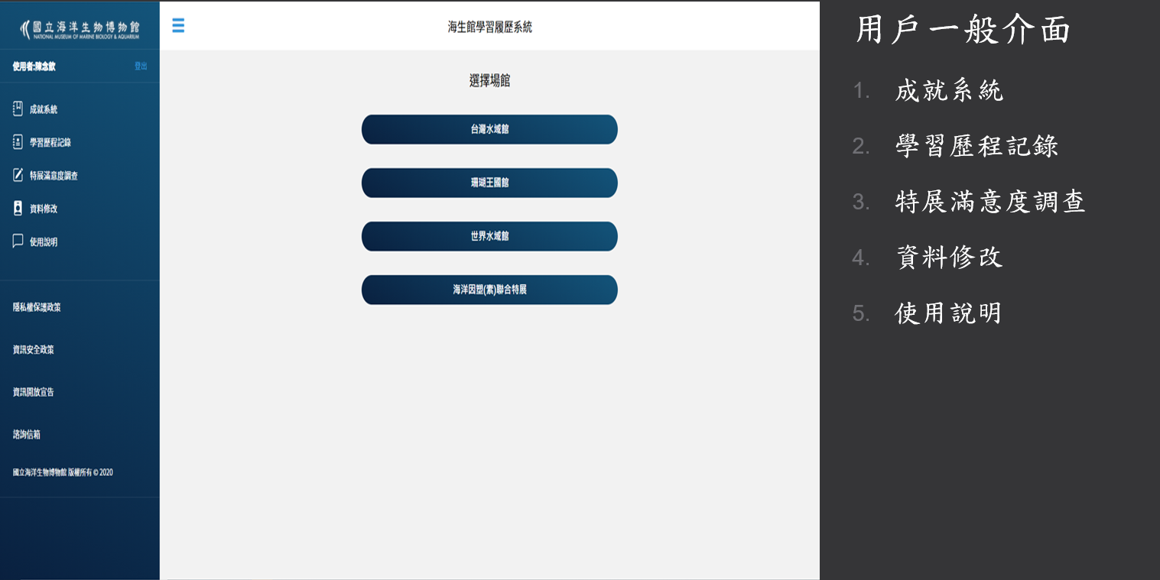
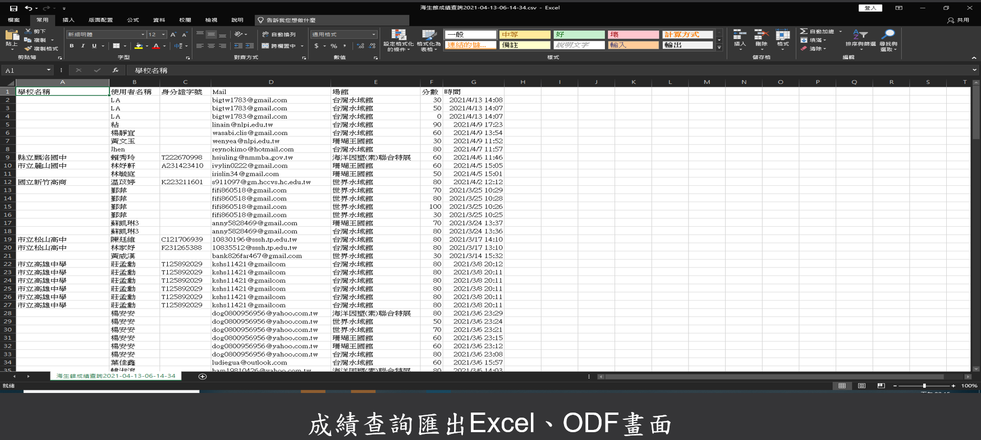
產學研究成果(六)
海生館

Slide 21
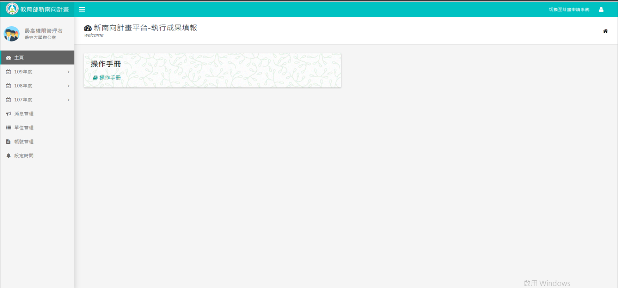
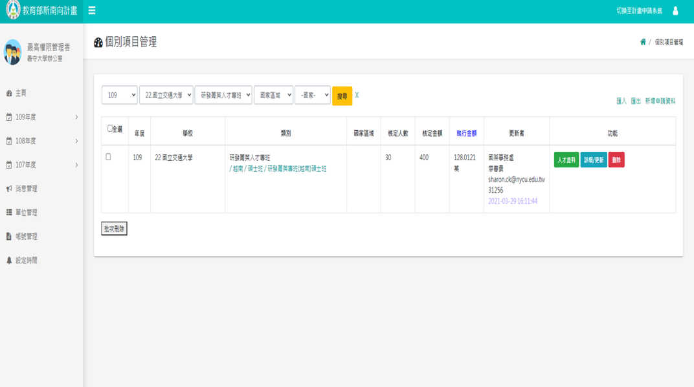
產學研究成果(七)
教育部新南向計畫

Slide 22
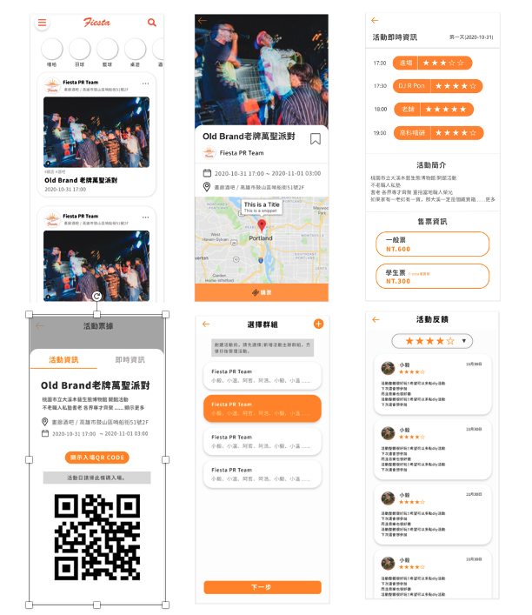

產學研究成果(八)
FITI-Fiesta 斯塔科技

Slide 23
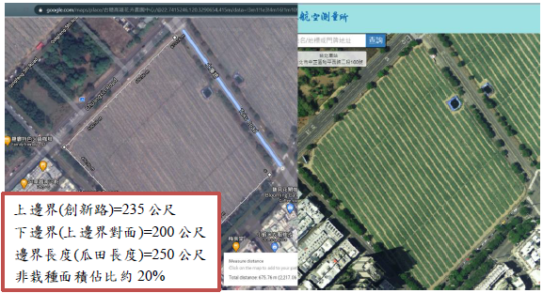
產學研究成果(九)
西瓜田產量分析平台
本研究之西瓜產量計數之平台開發，透過簡易的操作介面包裝AI物件偵測技術，初步功能以學區附近栽種之小玉西瓜為驗證場域，進行西瓜物件標記與計數。

Slide 24
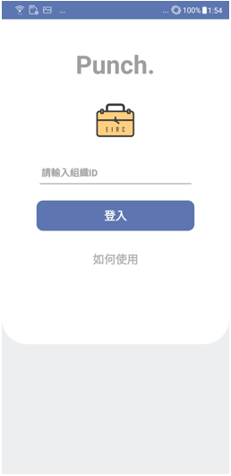

產學研究成果(十)-1
人事差勤的系統

Slide 25




產學研究成果(十)-2
人事差勤的系統
介紹影片

Slide 26




產學研究成果(十一)-1
專案管理系統

Slide 27

產學研究成果(十一)-2
專案管理系統

Slide 28


產學研究成果(十二)-1
AI學習-震動與聲紋辨識

Slide 29




產學研究成果(十二)-2
建構射出成型模具成型參數優化CBR系統

Slide 30



產學研究成果(十二)-3
建構射出成型品質預測之專家系統

Slide 31













合作廠商
● 竑騰科技股份有限公司
● 科盛科技股份有限公司
● 金順利股份有限公司
● 衛生福利部中央健保署
● 桃園捷運公司
● 台達電子
● ITT Technology Company
● D-RON Singapore Pte Ltd
● Advanced
International Joint
Stock Company
● 杰欣系統有限公司
● 雙欣科技股份有限公司
● 禾盛開發科技有限公司
● 巨昊科技股份有限公司
● 東捷科技股份有限公司

Slide 32
04
願景與展望
企業整合研究中心（EIRC）
Enterprise Integration Research Center
32

Slide 33
願景與展望
企業診斷與輔導
評估研提政府補助計畫
研析廠商所面臨的困境
提出輔導改善策略
協助制訂營運經營策略
協助與輔導廠商協尋政府資源。
推動地方產業創新研發計畫(SBIR)
輔導推動智能服務與智慧機械產業
診斷輔導
協尋資源
願景
展望
產學合作
人才培育
解決公司研發難題及媒合教師專業服務
培訓職工，鏈結學生
  提升在職人員專業技術研發能量
  鏈結學生與職場需求，縮短學用落差。
敦促學校與企業進行雙向研習
  運用學界研發能量協助廠商解決問題
  產品與服務設計
  微服務開發、規劃與雲整合部署

Slide 34
THANKS
34

Slide 35
產學研究成果(九)-2
西瓜田產量分析平台
本研究經過模型指標綜合評估發現，在使用VGG16作為骨幹模型(遷移學習)且IoU門檻訂於0.5之下，100顆中的西瓜能夠找出91個西瓜(召回率達91.3%)，除了91個以外，會多出6顆誤判的西瓜(Fall-out=6%)，少9顆實際存在的西瓜(Miss rate=8.7%)，若以計數之應用來說 ，此3顆誤差(2.7%)屬可接受之範圍，雖然驗證集計算出的AP=0.8，測試集AP僅0.7水準，以現階段來說，使用RetinaNet物件偵測網路已對檢測西瓜物件有足夠的能力。

Slide 36


產學研究成果(九)-3
西瓜田產量分析平台

